Slide 1
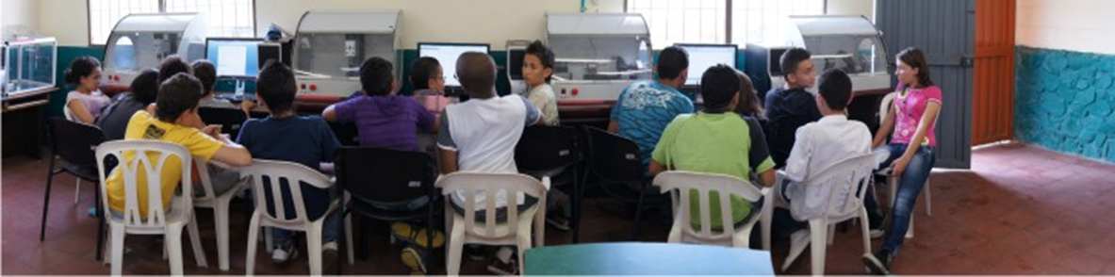
APRENDIZAJE BASADO EN PROYECTOS

Slide 2
Aprendizaje por Proyectos
"Los analfabetos del siglo XXI no serán aquellos que no sepan leer y escribir, sino aquellos que no sepan aprender, desaprender y reaprender."
Alvin Toffler, Futurista norteamericano
“Dígame y olvido, muéstreme y recuerdo. Involúcreme y comprendo"
Proverbio Chino

Slide 3
Aprendizaje por Proyectos
¿EN QUÉ CONSISTE EL APRENDIZAJE BASADO
EN PROYECTOS?
Esta estrategia de enseñanza constituye un modelo de instrucción auténtico en el que los estudiantes planean, implementan y evalúan proyectos que tienen aplicación en el mundo real más allá del aula de clase
(Blank, 1997; Dickinson, et al, 1998; Harwell, 1997).

Slide 4

Aprendizaje por Proyectos
Es una estrategia educativa integral (holística), en lugar de ser un complemento.
En la sociedad actual en la que los maestros trabajan con grupos de jóvenes que tienen diferentes estilos de aprendizaje, antecedentes étnicos y culturales y niveles de habilidad.
Un enfoque de enseñanza uniforme no ayuda a que todos los estudiantes alcancen estándares altos; mientras que uno basado en proyectos, construye sobre las fortalezas individuales de los estudiantes y les permite explorar sus áreas de interés dentro del marco de un currículo establecido.
El aprendizaje por proyectos
incorpora estos principios.

Slide 5
Aprendizaje por Proyectos
EXPLORACIÓN ACTIVA
RIGOR ACADÉMICO
PRINCIPIOS
DEL
APRENDIZAJE POR PROYECTOS
INTERACCIÓN
AUTENTICIDAD
APLICACIÓN DEL APRENDIZAJE
EVALUACIÓN

Slide 6
Problema. Enfoque tradicional
Fuera de contexto real
No son de la vida real
Se enseñan
contenidos
Se plantean Problemas
Se resuelven

Slide 7
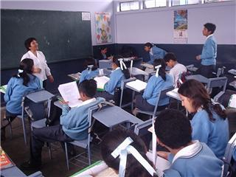
Concepto tradicional de Problema
Es una traducción al lenguaje de la ciencia particular de una situación específica:
El padre gana XXX mensual, consume XX en alimentación, X en alquiler etc. ¿Cuanto queda al final del mes?

Slide 8
Enfoque Aprendizaje por Proyectos
Se determinan contenidos a enseñar
Se diseñan
Problemas
Se analizan
Nuevos problemas
Se resuelven

Slide 9
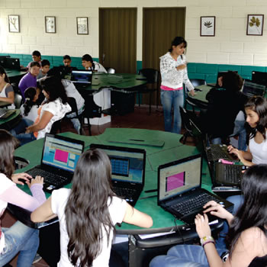
Problema de la vida real
Es multidisciplinario
Es social
¿Cómo se distribuye el presupuesto familiar?
  El problema no esta traducido directamente a Matemáticas
  El problema abarca otros conceptos, por ejemplo
    ¿Cuál es el valor actual de la canasta básica?
    ¿Existe o no espíritu de ahorro?

Slide 10
Aprendizaje por Proyectos
Se centra en el estudiante
Estimula el aprendizaje colaborativo
Permite que se realicen mejoras continuas e incrementales a los productos que debe elaborar el alumno
Se diseña para que el estudiante se comprometa activamente en “hacer”, en lugar de únicamente en “aprender sobre algo”
Requiere que el estudiante realice un producto, una presentación, un actuación

Slide 11
Aprendizaje por Proyectos
Aumenta la motivación
Ofrece oportunidades de colaboración para construir conocimiento
Aumenta las habilidades de manejo de problemas sociales
Permite explorar las conexiones entre las distintas disciplinas
Permite contribuir al desarrollo de la comunidad o Escuela
Eleva la autoestima
Prepara a los estudiantes para puestos de trabajo

Slide 12
PROYECTOS
PROPUESTA DE PROYECTOS DE FORMACIÓN
Nivel de complejidad
Grado Octavo, Noveno y Decimo
Justificación
Objetivos
Entregables.
Plan de ejecución.
Sistema de monitoreo y evaluación.
Ruta de Proyectos.
Integración de las áreas
Metodología
Resultados y
Análisis
Conclusiones

Slide 13
Todos los Proyectos
Deben integrar TICs (Manejo de información)
  Etapa de búsqueda de información
  Preparación Informe
  Exposición Final
  Divulgación
Internet
Procesador de Textos (Word)
Hoja de cálculo (Excel)
Presentador de diapositivas (Power Point)
Posibilidades de divulgación nacional e internacional

